Slide 1
Plataforma de Ingestão Autônoma ANTT
Especificação de Arquitetura de Solução & Fluxo de Telas

Slide 2
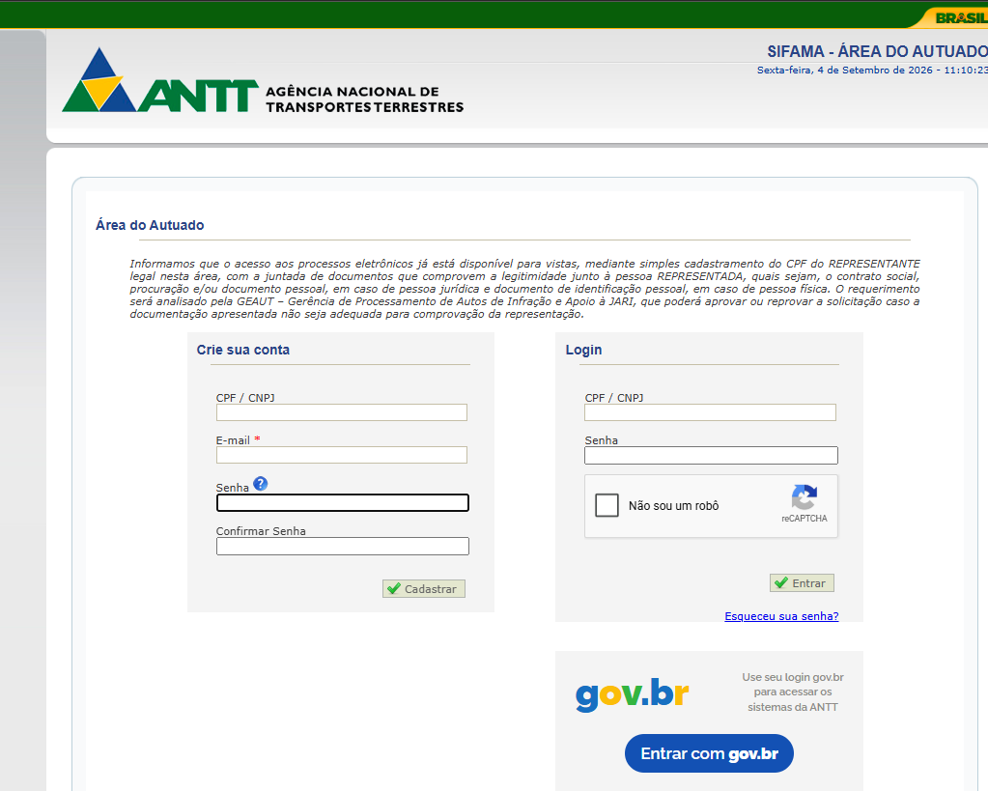
1. Autenticação e Entrada no Portal
Módulo 01: Camada de Ingestão
O robô inicia o ciclo disparando o navegador de forma oculta ou visível, navegando de forma segura até o ambiente da ANTT.
Ele realiza o preenchimento das credenciais corporativas de forma criptografada e lida com as barreiras de segurança iniciais.

Slide 3
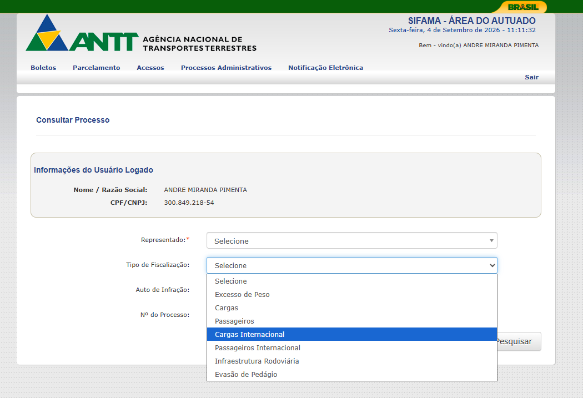
2. Varredura e Painel de Consultas
Módulo 02: Coleta e Multicnpj
Após o acesso, a solução navega até o painel central de consultas de autos de infração.
O motor executa a varredura alternando dinamicamente entre os CNPJs mapeados da matriz e das filiais, garantindo cobertura de 100% do grupo.

Slide 4
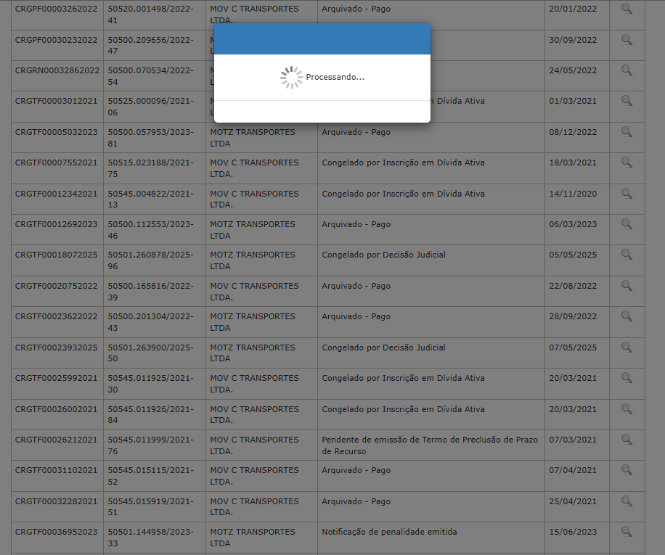
3. Captura e Download do Auto
Módulo 03: Core Engine & Validação
A solução identifica quais processos são novos através do cruzamento com o histórico.
Ao encontrar um documento inédito, o motor realiza o download do arquivo oficial e valida se o recebimento foi concluído sem corrupção de dados.

Slide 5
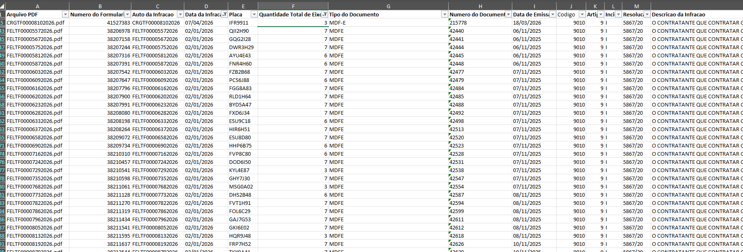
4. Entrega dos Resultados
Módulo 04: Camada de Valor
Os dados extraídos dos autos são estruturados e injetados na planilha consolidada final.
O cliente recebe a planilha atualizada junto com um relatório executivo apontando os novos autos identificados e os prazos legais.

